Slide 1
Inflables PDI
Integrantes: Diego Aguilera
Pedro Gutierrez
Ignacio Rojas

Slide 2
Estudio de Mercado

Slide 3
Mercado
En los últimos años ha aumentado la popularidad de los juegos inflables, ya que éstos entregan gran diversión a los niños en los cumpleaños o cualquier tipo de evento.
Actualmente en la V región existen diversas empresas dedicadas al arriendo de juegos inflables, los cuales al analizarlos se pudo apreciar que algunos cuentan con una gran variedad de juegos y promociones, sin embargo la mayoría no tiene más de 15 estructuras.

Slide 4
Bienes y Servicios
Este proyecto se enfoca en ofrecer un servicio, por lo que es necesario definir el término mencionado:
Servicio: “Cualquier actividad o beneficio que una parte puede ofrecer a otra y que es básicamente intangible y no tiene como resultado la propiedad de algo”.
En síntesis, el concepto del negocio es ofrecer el servicio de recreación infantil mediante juegos inflables de calidad, brindando una amplia variedad de atracciones inflables, por las cuales las personas que quieran utilizarlas deben pagar su valor de arriendo por unidad o por alguna de las promociones, estableciendo como púbico objetivo a niños de 5 a 15 años de edad.

Slide 5
Estudio de Mercado
Demanda
La variable más importante para todo negocio son los clientes, su importancia radica en que son ellos los que solventan el negocio, en consecuencia es necesario determinar cuántos serán los clientes y su tipo.

Slide 6
Estudio de Mercado
Competencia
En base a lo investigado se establece que la entrada y salida de los competidores es absolutamente libre, pues existe la probabilidad de ingreso al mercado de nuevos competidores, sean directos o indirectos.

Slide 7
Estudio de Mercado
Comercialización
Para acceder al servicio ofrecido por el proyecto se dispondrá de tres alternativas: comprar la entrada al local en la boletería del establecimiento, reservar por vía telefónica y reserva por medio de la página web.

Slide 8
Determinación del área de Influencia
Identificación de los competidores:
Inflables Qr:
Es una empresa dedicada a la organización de Fiestas Infantiles y todo tipo de eventos. Se lo escoge como competidor directo porque en su local cuenta con nueve juegos inflables entre los que se pueden elegir, siendo su variedad una de las más grandes que se ha podido apreciar en este tipo de negocios.
El establecimiento está ubicado en Calle Cuatro Pinos #2663, Bosques de Marga Marga, Quilpué.
KidZone:
Esta empresa ofrece soluciones de entretenimiento infantil para cumpleaños y eventos sociales donde participen infantes; tiene como objetivo crear un concepto diferente de parque infantil para fiestas, con ambiente natural al aire libre y espacios seguros para vehículos.
El establecimiento está ubicado en los pinos, Quilpué.

Slide 9
Determinación del área de Influencia
Identificación de los compradores:
El perfil del cliente o usuario potencial son los menores entre 5 y 14 años de edad que vivan preferencialmente en el sector norte de la ciudad de Quilpué.
Los principales clientes serán los habitantes de las ciudadelas de Quilpué, Viña del mar, Valparaíso y Villa Alemana, debido a que ellos pueden llegar fácilmente al local.

Slide 10
Comportamiento del Mercado (FODA)
Fortalezas: - Personal calificado y capacitado.
- Diversidad y calidad de los juegos inflables.
- Promociones y descuentos ofrecidas en el negocio.
- El negocio está ubicado en una vía de fácil acceso.

Slide 11
Comportamiento del Mercado (FODA)
Oportunidades: - Estímulo por parte del gobierno al deporte para llevar una vida saludable.
- Posibilidad de incrementando la participación de mercado, debido a la alta demanda insatisfecha.
- Extendernos en otras ciudades del país.
- Alquiler a de los juegos a entidades gubernamentales y seccionales para distintas festividades.

Slide 12
Comportamiento del Mercado (FODA)
Debilidades: - Demora en la entrega de nuevos juegos inflables.
- Poca experiencia en el mercado.
Amenazas: - Entrada de competidores con un enfoque similar al propuesto.
- Cambio de enfoque por parte de la competencia ya existente, convirtiéndose en competencia directa.
- Despertar el interés de grandes corporaciones a competir en un servicio similar.

Slide 13
Oferta y Demanda Actual y Proyectada
Según datos estadísticos del Censo de Población y Vivienda 2013, respecto región de Valparaíso, su población fue de 1.7 millones de habitantes.
En la región de Valparaíso existe un numero alto de personas que pueden contratar nuestro servicio.
Se estima que en los próximos años haya un incremento en la demanda de los servicios ofrecidos.

Slide 14
Estrategia de Comercialización 4P
Precio
El precio varía en función del juego escogido, se añadirá un costo adicional por transporte del producto dependiendo de la ubicación escogida por el cliente.
Promociones
Si se arrienda un juego inflable por 6 o más horas se hará un descuento de 20% a el precio total.
Se harán promociones con la maquina de burbujas y el carro de palomitas.

Slide 15
Estrategia de Comercialización 4P
Publicidad
La publicidad de nuestro negocio será a través de afiches publicitarios, radio, pagina web y hojas volantes.
Proveedores
Nuestro proveedor será la empresa Inflables AC ubicada en El Canelo 1229 Maipú, Santiago Chile.

Slide 16

Localización
El local estará ubicado en Av. Los Carreras #1049 Quilpué.

Slide 17
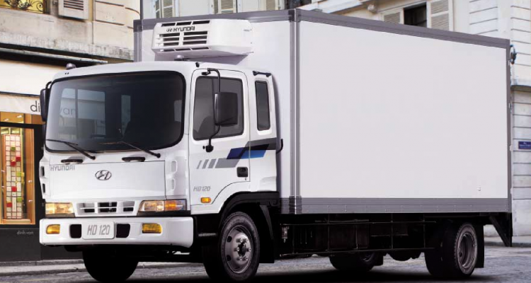
Distribución
La distribución de los juegos será vía vehículo a los destinos luego de pagar 1/3 del precio total.

Slide 18
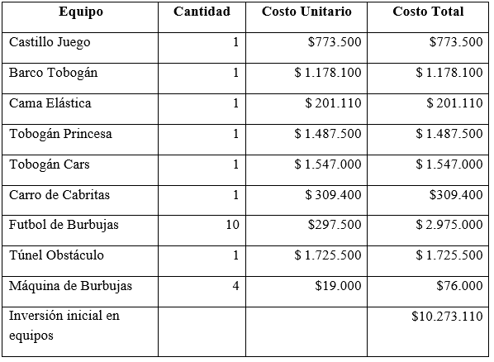
Inversiones

Slide 19
Costos
Sueldos y Salarios
En este rubro se incluye los gastos por motivo de sueldos a los trabajadores del departamento financiero y aquel personal que no este directamente relacionado con la actividad del local.
Servicios Básicos
Son los pagos realizados por los servicios básicos del departamento administrativo.
Personal
Descripcion | Cantidad | P. unitario | Total
Secretaria | 1 | 360.000 | 360.000
Mantenedor | 1 | 300.000 | 300.000
Aseo (Part Time) | 1 | 120.000 | 120.000
 |  |  | 780.000

Slide 20
Costos
Suministros de Oficina
Son aquellos gastos por artículos que el departamento administrativo necesita para poder realizar sus actividades.
Suministros de Limpieza
Son aquellos egresos de dinero por objetos relacionados con el aseo de las instalaciones del local.
Suministros médicos
Son aquellas adquisiciones de artículos médicos que necesita el departamento auxiliar de enfermería.
Publicidad
Gasto incurrido por la compra de anuncios destinados al público, promociones en lugares de concurrencia masiva, con el fin de promover el local. Así el público visitará con más afluencia el local, con el objetivo de que exista un aumento en las ventas y una mayor participación en el mercado.

Slide 21
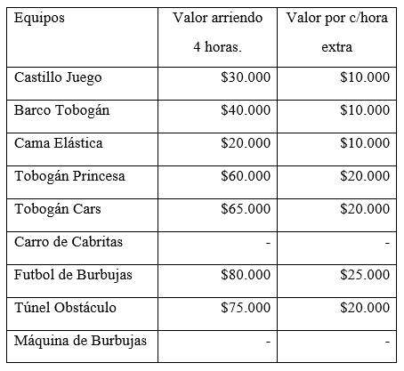
Ingresos
El ingreso de capital será netamente por el arriendo de los juegos inflables.

Slide 22
Estudio Económico

Slide 23
Precios unitarios del proyecto
Equipos
Equipo | Cantidad | P.unitario | Total
Castillo Juego | 1 | 30 | 30
Barco Tobogán | 1 | 45 | 45
Cama Elastica | 1 | 8 | 8
Tobogán Princesa | 1 | 57 | 57
Tobogán Cars | 1 | 59 | 59
Carro Cabritas | 1 | 12 | 12
Futbol Burbujas | 10 | 11 | 114
Tunel obstaculo | 1 | 66 | 66
Maquina Burbujas | 4 | 73 | 3
 |  |  | 394

Slide 24
Precios unitarios del proyecto
Personal
Descripción | Cantidad | P. unitario | Total
Secretaria | 1 | 14 | 14
Mantenedor | 1 | 12 | 12
Aseo (Part Time) | 1 | 5 | 5
 |  |  | 31

Slide 25
Precios unitarios del proyecto
Costos operacionales
Descripción | Meses | P. unitario | Total
Energía | 12 | 0,77 | 9,24
Internet | 12 | 0,58 | 6,96
Combustible | 12 | 2,69 | 32,28
Agua | 12 | 0,58 | 6,96
Promoción | 12 | 1,54 | 18,48
 |  |  | 73,92

Slide 26
Precios unitarios del proyecto
Muebles y útiles
Descripción | Cantidad | P. unitario | Total
Escritorio | 1 | 1,15 | 1,15
Sillas | 3 | 0,58 | 1,73
Utiles | 1 | 0,38 | 0,38
Computador | 1 | 7,68 | 7,68
 |  |  | 10,94

Slide 27
Detalle de Personal
Detalle Personal
Personal | Cantidad | Sueldo Mes | Total Mensual | Monto Anual | Perfil Profesional
Secretaria | 1 | 13,82 | 13,82 | 165,84 | Secretaria
Mantenedor | 1 | 11,52 | 11,52 | 138,24 | Técnico en Electricidad
Aseo(Part-time) | 1 | 4,61 | 4,61 | 55,32 | 4rto Medio
 |  |  | 29,95 | 304,08

Slide 28
Costos del proyecto
Costos operacionales por período anual
Energia | 9,22
Internet | 6,91
Combustible | 32,26
Agua | 6,91
Promoción | 18,43
 | 73,73

Slide 29
Costos del proyecto
Costos por Proyecto
Horizonte del Proyecto | 7 | Años
Muebles y Útiles | 8,01
Equipos | 394,47
Costos operacionales | 73,73
Imprevistos | 47,62

Slide 30
Requerimientos de personal
Requerimientos de Personal
Perfil | Puesto | 0 | 1 | 2 | 3 | 4 | 5 | 6 | 7
Secretaria Bilingüe, Inglés escrito 80% y hablado 60%. | Secretaria | 0 | 1 | 1 | 1 | 1 | 1 | 1 | 1
Técnico superior en electricidad | Mantenedor | 0 | 1 | 1 | 1 | 1 | 1 | 1 | 1
 | Aseo | 0 | 1 | 1 | 1 | 1 | 1 | 1 | 1

Slide 31
Depreciación del proyecto (UF)
Depreciación del Proyecto
Depreciación | Valor | Vida útil | Anual
Vehículos | 346 | 10 | 34,6
Castillo Juego | 29,71 | 10 | 2,97
Barco Tobogán | 45,25 | 10 | 4,52
Cama Elástica | 7,72 | 10 | 0,77
Tobogán Princesa | 57,14 | 10 | 5,71
Tobogán Cars | 59,42 | 10 | 5,94
Carro de Cabritas | 11,88 | 10 | 1,18
Futbol de Burbujas | 114,27 | 10 | 11,42
Túnel Obstáculo | 66,28 | 10 | 6,62
Maquina de burbujas | 2,92 | 10 | 0,29
Escritorio | 1,15 | 5 | 0,22
Sillas | 1,73 | 5 | 0,34
Computador | 7,68 | 6 | 1,31

Slide 32
Depreciación anual del proyecto (UF)
Depreciación Anual
Años | 1 | 2 | 3 | 4 | 5 | 6 | 7
Vehículos | 34,6 | 34,6 | 34,6 | 34,6 | 34,6 | 34,6 | 34,6
Castillo Juego | 2,97 | 2,97 | 2,97 | 2,97 | 2,97 | 2,97 | 2,97
Barco Tobogán | 4,52 | 4,52 | 4,52 | 4,52 | 4,52 | 4,52 | 4,52
Cama Elástica | 0,77 | 0,77 | 0,77 | 0,77 | 0,77 | 0,77 | 0,77
Tobogán Princesa | 5,71 | 5,71 | 5,71 | 5,71 | 5,71 | 5,71 | 5,71
Tobogán Cars | 5,94 | 5,94 | 5,94 | 5,94 | 5,94 | 5,94 | 5,94
Carro de Cabritas | 1,18 | 1,18 | 1,18 | 1,18 | 1,18 | 1,18 | 1,18
Futbol de Burbujas | 11,42 | 11,42 | 11,42 | 11,42 | 11,42 | 11,42 | 11,42
Túnel Obstáculo | 6,62 | 6,62 | 6,62 | 6,62 | 6,62 | 6,62 | 6,62
Maquina de burbujas | 0,29 | 0,29 | 0,29 | 0,29 | 0,29 | 0,29 | 0,29
Escritorio | 0,22 | 0,22 | 0,22 | 0,22 | 0,22 | 0,22 | 0,22
Sillas | 0,34 | 0,34 | 0,34 | 0,34 | 0,34 | 0,34 | 0,34
Computador | 1,31 | 1,31 | 1,31 | 1,31 | 1,31 | 1,31 | 1,31
Total Acumulado (UF) | 75,89 | 75,89 | 75,89 | 75,89 | 75,89 | 75,89 | 75,89

Slide 33
Flujo de caja
 | Año 0 | Año 1 | Año 2 | Año 3 | Año 4 | Año 5 | Año 6 | Año 7
Cantidad a Arrendar |  | 250 | 300 | 350 | 500 | 700 | 900 | 1100
Ingreso por arriendo |  | 509 | 611 | 712 | 1.018 | 1.425 | 1.832 | 2.239
Costos Fijos Anuales |  | -452 | -452 | -452 | -452 | -452 | -452 | -452
Costos de Operación |  | -74 | -81 | -89 | -98 | -108 | -119 | -131
Depreciación Equipos |  | -76 | -76 | -76 | -76 | -76 | -76 | -76
Utilidad antes de Impuestos |  | -92 | 2 | 96 | 392 | 789 | 1.185 | 1.581
Impuestos |  | -18 | 0 | -19 | -78 | -158 | -237 | -316
Utilidad después de Impuestos |  | -111 | 2 | 77 | 314 | 631 | 948 | 1.265
Depreciación Equipos |  | 76 | 76 | 76 | 76 | 76 | 76 | 76
Inversión Capital de Trabajo | 1.152
Flujo Neto | -1.152 | -35 | 78 | 153 | 390 | 707 | 1.024 | 1.341
Van= | $ 761,61
Tir | 23%

Slide 34

Fin de la presentación

